Slide 1
C语言实现MIPS指令集的CPU控制器仿真 ——以1累加100为例
源码以及文档：https://github.com/hbhOpencv/cpu-cu-model/tree/master
汇报人：郝博涵

Slide 2
目录
1. 设计思路
2. 代码实现
1.1 CPU控制器的关键功能
2.1 操作码定义
1.2 MIPS指令集介绍
2.2 控制信号定义
1.3 取出指令
2.3 取指令实现
1.4 指令译码
2.4 指令译码实现
1.5 执行指令
2.5 指令执行实现
1.6 跳转到下一条指令
2.6 下一条指令执行实现
2.7 主函数
3. 汇编解释
4. 数据通路
5. 1到100累加手工操作
6. 编译运行

Slide 3
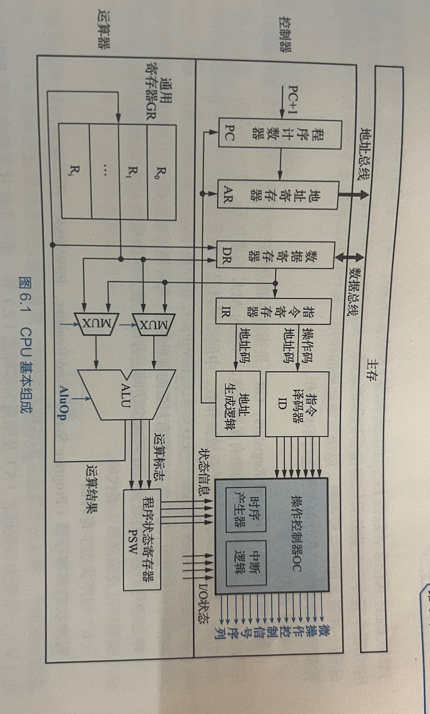
CPU控制器的关键功能
CPU控制器的主要功能包括取指令，计算下一条指令的地址，对指令进行译码，生成指令对应的操作控制信号序列，控制指令执行的步骤和数据流动的方向，取下一条指令。
图片来源：《计算机组成原理（微课版）》

Slide 4
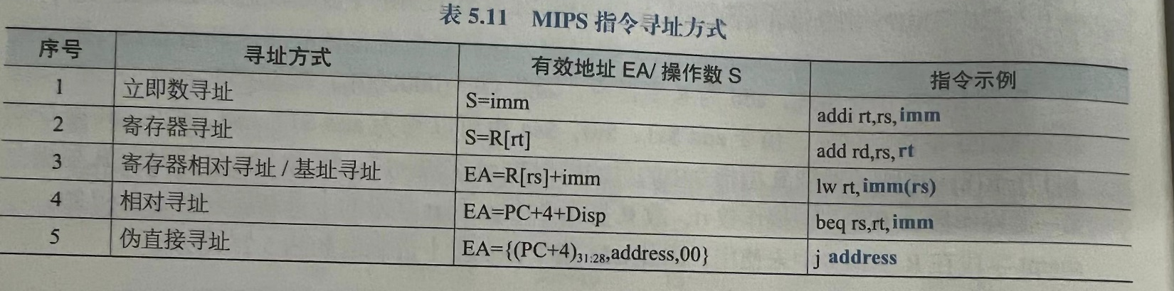
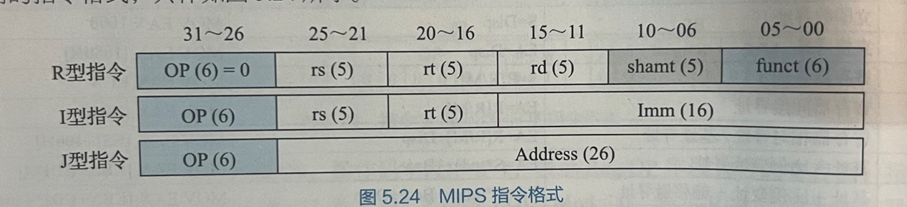
MIPS32指令集介绍
MIPS32中所有指令都是32为定长指令，指令格式非常规整，分为R型，I行，J型三种指令格式，其中OP字段固定为6位，MIPS将寻址方式与指令的操作码相关联，指令字中没有独立的寻址方式字段。
图片来源：《计算机组成原理（微课版）》

Slide 5
取出指令
取指令（Instruction Fetch，IF）阶段是将一条指令从主存中取到指令寄存器的过程。

Slide 6
指令译码
取出指令后，计算机立即进入指令译码（Instruction Decode，ID）阶段。
在指令译码阶段，指令译码器按照预定的指令格式，对取回的指令进行拆分和解释，识别区分出不同的指令类别以及各种获取操作数的方法。

Slide 7
执行指令
控制器向运算器ALU及数据通路中的其他相关部件发送操作控制命令，完成指令所规定的各种操作，具体实现指令的功能。

Slide 8
取下一条指令
此阶段根据PC的值来确定下一条指令所在的地址。

Slide 9
操作码定义
#define OPCODE_R_TYPE 0x00
#define OPCODE_ADDI 0x08
#define OPCODE_BNE 0x05
#define OPCODE_LW 0x23
#define OPCODE_NOP 0x00
#define FUNC_ADD 0x20
#define FUNC_SUB 0x22

Slide 10
控制信号定义
typedef struct {
uint32_t RegDst : 1;
uint32_t ALUSrc : 1;
uint32_t MemtoReg : 1;
uint32_t RegWrite : 1;
uint32_t Branch : 1;
ALUOperation ALUOp;
} ControlSignals;
0 1 2 3 4 5 6 7 8 9 10 11 12 13 14 15 16 17 18 19 20 21 22 23 24 25 26 27 28 29 30 31
REGDst | ALUSrc | MemtoReg | RegWrite | Branch | 0 | 0 | 0 | 0 | 0 | 0 | 0 | 0 | 0 | 0 | 0 | 0 | 0 | 0 | 0 | 0 | 0 | 0 | 0 | 0 | 0 | 0 | 0 | 0 | 0 | 0 | 0
ALUOp
Regdst: 写入目的寄存器的选择，为1时写入rd寄存器，为0时写入rt寄存器。
ALUSrc: 控制 ALU 的第二输入，为0时输入rt寄存器，为1时输入扩展后的立即数。
MemtoReg:为1时将从数据存储器读出的数据写回寄存器堆，否则将运算结果直接写回寄存器。
RegWrite: 控制寄存器堆写操作，为1时数据需要写入指定寄存器，
Branch: 分支指令译码信号，beq、bne指令需要产生类似的译码信号
ALUOp: 控制 ALU 进行不同运算，具体取值和位宽与 ALU 的设计有关

Slide 11
取指令代码实现
uint32_t fetch() {
if (PC / 4 >= MEM_SIZE) {
printf("PC out of bounds!\n");
return 0;
}
uint32_t instruction = mem[PC / 4];
PC += 4;
return instruction;
}
CPU以PC的内容为地址从主存中取出指令，并计算后续的指令的地址。

Slide 12
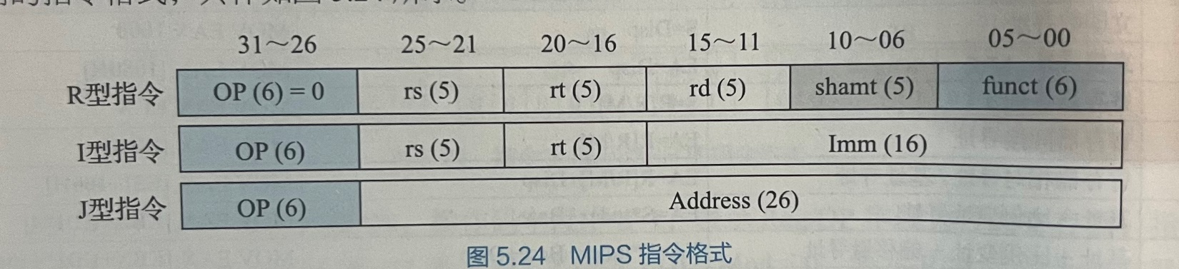
指令译码代码实现
case OPCODE_R_TYPE: // R-type
ctrl->RegDst = 1;
ctrl->ALUSrc = 0;
ctrl->RegWrite = 1;
switch (funct) {
case FUNC_ADD: // ADD
ctrl->ALUOp = ADD;
break;
case FUNC_SUB: // SUB
ctrl->ALUOp = SUB;
break;}
break;
case OPCODE_ADDI: // ADDI
ctrl->ALUSrc = 1;
ctrl->RegWrite = 1;
ctrl->ALUOp = ADD;
break;
case OPCODE_BNE: // BNE
ctrl->Branch = 1;
ctrl->ALUOp = SUB;
break;
case OPCODE_NOP: // NOP
ctrl->RegWrite = 0;
break;
}
void decode(uint32_t instruction, ControlSignals *ctrl, uint32_t *rs, uint32_t *rt, uint32_t *rd, uint32_t *imm, uint32_t *opcode) {
*opcode = (instruction >> 26) & 0x3F;
uint32_t funct = instruction & 0x3F;
*rs = (instruction >> 21) & 0x1F;
*rt = (instruction >> 16) & 0x1F;
*rd = (instruction >> 11) & 0x1F;
*imm = instruction & 0xFFFF;
if (*imm & 0x8000) {
*imm |= 0xFFFF0000;
}
ctrl->RegDst = 0;
ctrl->ALUSrc = 0;
ctrl->MemtoReg = 0;
ctrl->RegWrite = 0;
ctrl->Branch = 0;
switch (*opcode) {
case OPCODE_LW: // LW 指令
ctrl->ALUSrc = 1;
ctrl->MemtoReg = 1;
ctrl->ALUOp = ADD;
break;
图片来源：《计算机组成原理（微课版）》

Slide 13
指令执行代码实现
void execute(uint32_t rs, uint32_t rt, uint32_t rd, uint32_t imm, ControlSignals ctrl) {
uint32_t ALUResult;
if (ctrl.ALUSrc) {
ALUResult = ALU(reg[rs], imm, ctrl.ALUOp); // 处理立即数
}
else {
ALUResult = ALU(reg[rs], reg[rt], ctrl.ALUOp); // 处理寄存器操作
}
if (ctrl.MemtoReg) { // 读取内存
reg[rt] = mem[(reg[0]+ALUResult)/4];
}
else if (ctrl.RegWrite) {
if (ctrl.RegDst) {
reg[rd] = ALUResult;
}
else {
reg[rt] = ALUResult;
}
}
if (ctrl.Branch) { // 分支
ALUResult = ALU(reg[rs], reg[rt], ctrl.ALUOp);
printf("BNE: ALUResult: %d, rs: %d, rt: %d, imm: %d\n", (int32_t)ALUResult, reg[rs], reg[rt], (int32_t)imm);
if (ALUResult != 0) {
PC += (int32_t)imm << 2;
return;
}
}
printf("After instruction execution:\n");
if (ctrl.RegWrite) {
printf("Register $%d (written back) value: %u\n", ctrl.RegDst ? rd : rt, reg[ctrl.RegDst ? rd : rt]);
}
}

Slide 14
下一条指令执行代码实现
void next_instruction() {
printf("PC now is the next instruction address: %u\n", PC);
}

Slide 15
主函数
int main() {
mem[25] = 1;
mem[26] = 0;
mem[27] = 101;
mem[0] = 0x8C010064; // LW $1, 100($0) -> $1 = mem[100]
mem[1] = 0x8C020068; // LW $2, 104($0) -> $2 = mem[104]
mem[2] = 0x8C03006C; // LW $3, 108($0) -> $3 = mem[108]
mem[3] = 0x00411020; // ADD $2, $2, $1
mem[4] = 0x20210001; // ADDI $1, $1, 1
mem[5] = 0x1423FFFD; // BNE $1, $3, -3
mem[6] = 0x00000000; // NOP
while (PC < MEM_SIZE * 4) {
uint32_t instruction = fetch();
ControlSignals ctrl;
uint32_t rs, rt, rd, imm, opcode;
decode(instruction, &ctrl, &rs, &rt, &rd, &imm, &opcode);
if (opcode == OPCODE_NOP) {
printf(“NOP instruction encountered. Halting execution.\n");
break;
}
execute(rs, rt, rd, imm, ctrl);
next_instruction();
}
printf("Final register values:\n");
for (int i = 0; i < REG_NUM; i++) {
printf("$%d: %u\n", i, reg[i]);
}
return 0;
}

Slide 16
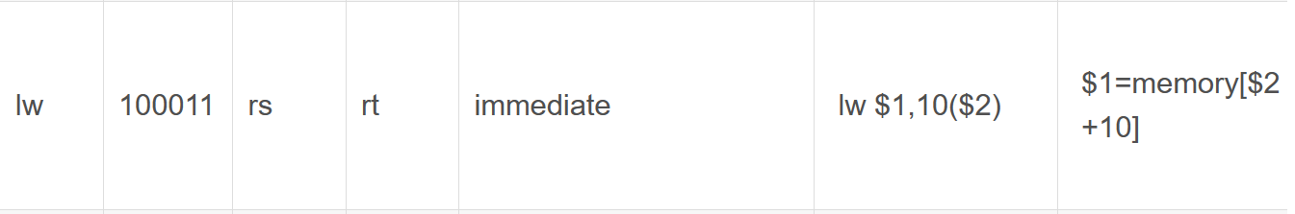
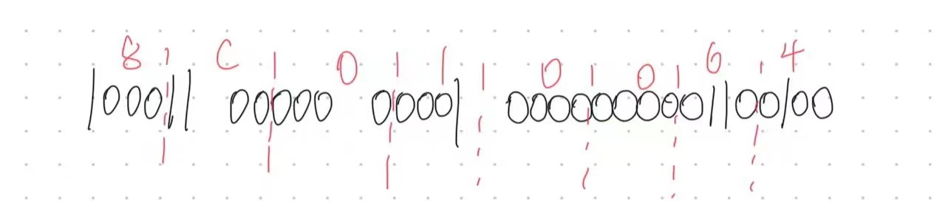
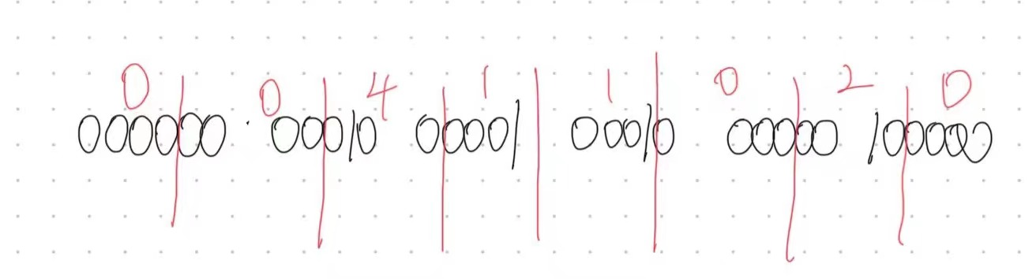
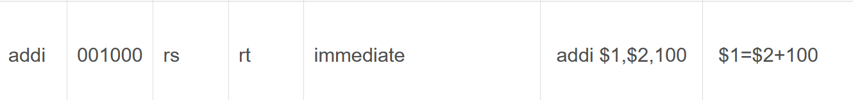
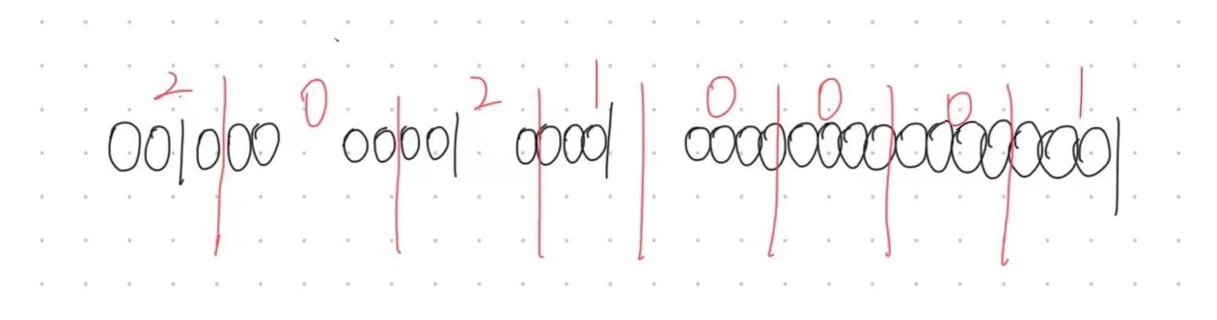
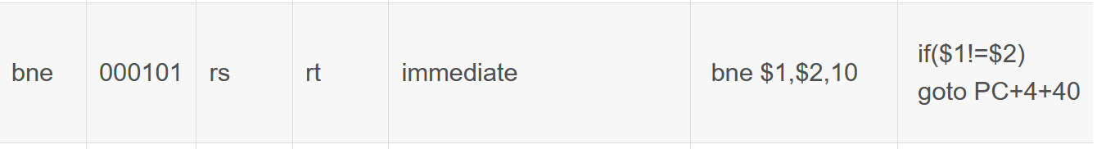
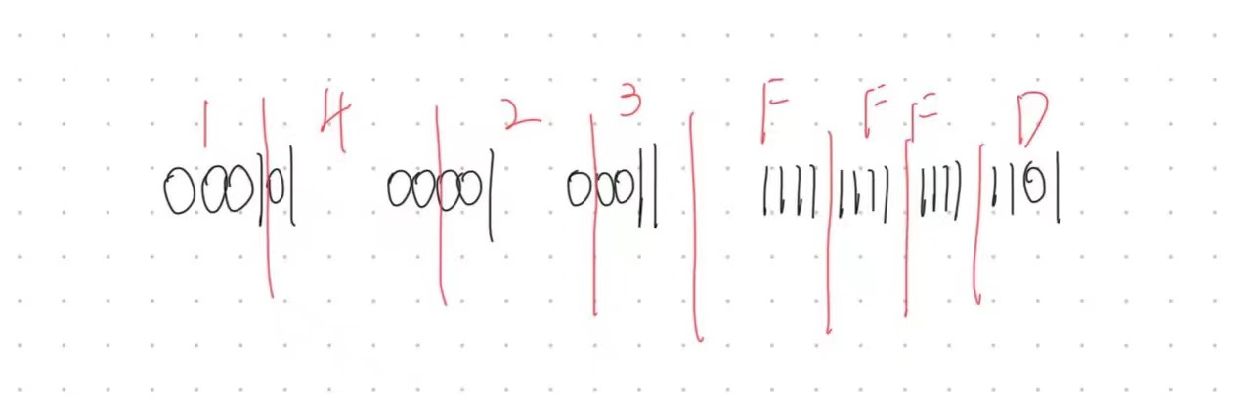
汇编解释
实现1到100的累加，需要4种功能的指令，分别是LW指令，ADD指令，ADDI指令，BNE指令。
mem[0] = 0x8C010064; // LW $1, 100($0) -> $1 = mem[100]
mem[1] = 0x8C020068; // LW $2, 104($0) -> $2 = mem[104]
mem[2] = 0x8C03006C; // LW $3, 108($0) -> $3 = mem[108]
mem[3] = 0x00411020; // ADD $2, $2, $1
mem[4] = 0x20210001; // ADDI $1, $1, 1
mem[5] = 0x1423FFFD; // BNE $1, $3, -3
图片来源：https://blog.csdn.net/goodlinux/article/details/6731484

Slide 17
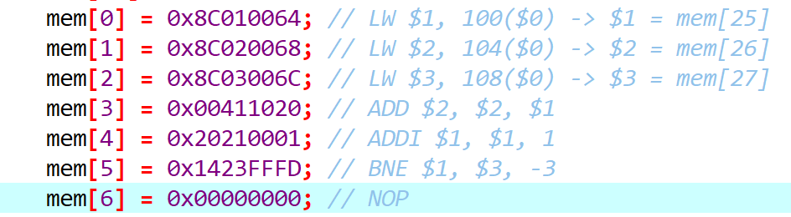
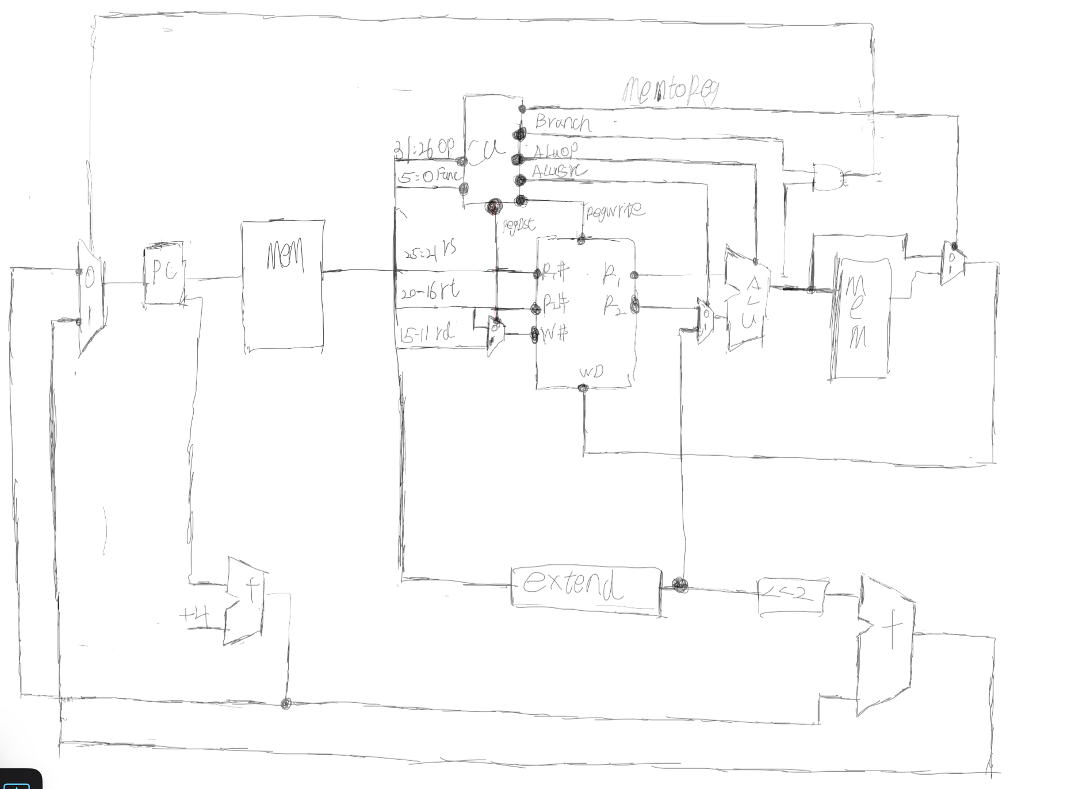
数据通路

Slide 18
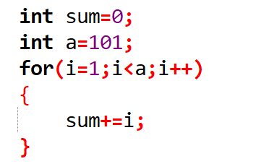
mem[3] = 0x00411020; // ADD $2, $2, $1 mem[4] = 0x20210001; // ADDI $1, $1, 1 mem[5] = 0x1423FFFD; // BNE $1, $3, -3
1到100手工操作（$R1=1,$R2=0,$R3=101）
第一次循环
1.读取第一条指令，PC=PC+4,译码，第一条指令执行（$R2==1）
2.根据PC的值读取第二条指令，PC=PC+4，译码，第二条指令执行（$R1==2）
3.根据PC的值读取第三条指令，PC=PC+4，译码，第二条指令执行（$R1!=$R3,则PC==0）
第二次循环
1.读取第一条指令，PC=PC+4,译码，第一条指令执行（$R2==2）
2.根据PC的值读取第二条指令，PC=PC+4，译码，第二条指令执行（$R1==3）
3.根据PC的值读取第三条指令，PC=PC+4，译码，第二条指令执行（$R1!=$R3,则PC==0）
…………………..
第一百次循环
1.读取第一条指令，PC=PC+4,译码，第一条指令执行（$R2==5050）
2.根据PC的值读取第二条指令，PC=PC+4，译码，第二条指令执行（$R1==101）
3.根据PC的值读取第三条指令，PC=PC+4，译码，第二条指令执行（$R1=$R3,则PC==12跳出循环）
4.根据PC的值读取第四条指令，译码，识别为NOP指令则停止执行

Slide 19
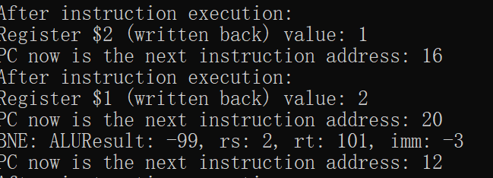
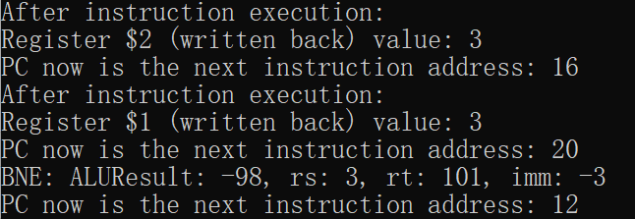
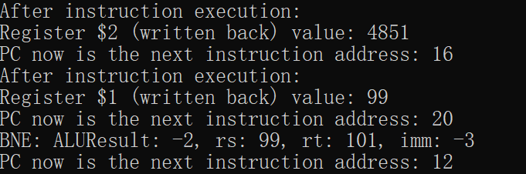
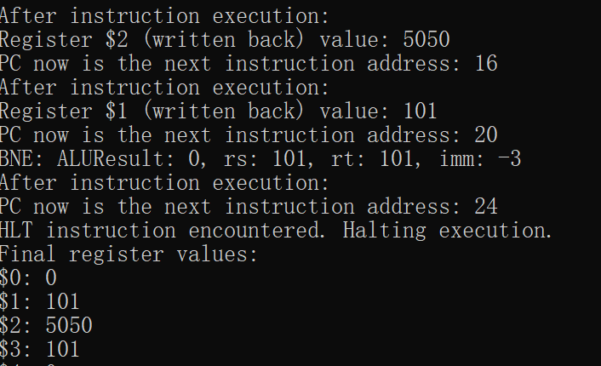
编译运行

Slide 20
感谢聆听

